Slide 1

KHOÁ HỌC PHP CƠ BẢN
PHP – Biểu thức điều kiện
DEVPRO.EDU.VN
Giảng viên: Nguyễn Viết Mạnh

Slide 2
Nội dung
Khái niệm
Câu lệnh if…else
Câu lệnh else if
Câu lệnh switch case
Lưu ý
  Bài tập
© COPPYRIGHT BY PRODEV.VN

Slide 3
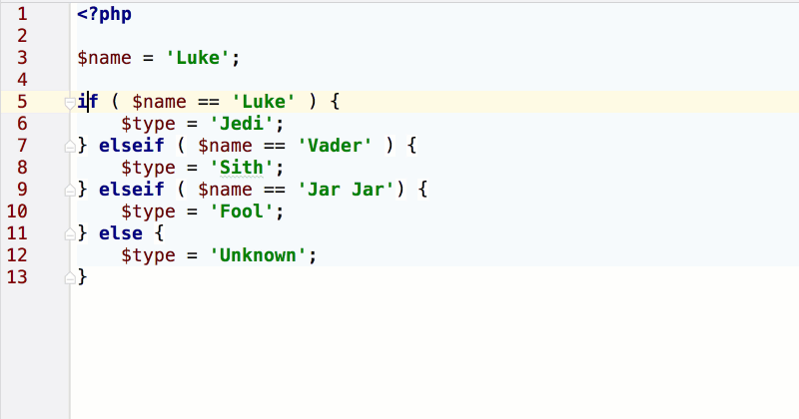
Khái niệm
Là tập hợp các câu điều kiện được sử dụng để thực hiện các hành động khác nhau dựa trên các điều kiện khác nhau.
Các câu lệnh điều khiển trong PHP gồm: if...else, elseif, switch
© COPPYRIGHT BY PRODEV.VN

Slide 4
Câu lệnh if…else
Sử dụng khi có nhiều hơn 2 trường hợp xảy ra
if (điều kiện)
{
Khối Lệnh 1;
}
else
{
Khối Lệnh 2;
}
Nếu điều kiện đúng thì thực thi Khối lệnh 1, ngược lại điều kiện sai thì thực thi Khối lệnh 2
© COPPYRIGHT BY PRODEV.VN

Slide 5
Câu lệnh if…elseif
Sử dụng khi chỉ có 2 trường hợp xảy ra
if (điều kiện 1)
{
Khối lệnh 1;
}
elseif (điều kiện 2)
{
Khối lệnh 2;
}
...
else
{
Khối lệnh n;
}
Nếu điều kiện 1 đúng thì thực thi Khối lệnh 1, nếu sai thì kiểm tra điều kiện 2, nếu điều kiện 2 đúng thì thực thi Khối lệnh 2, …, khi tất các cả điều kiện đều sai thì thực thị Khối lệnh n
© COPPYRIGHT BY PRODEV.VN

Slide 6
Câu lệnh if…elseif
VD
$diem = 5;
if ($diem >= 8) { //điều kiện này là false nên code sẽ không chạy vào đây
echo "Là học sinh giỏi";
}
elseif ($diem >= 6.5 && $diem < 8) { //điều kiện này là false nên code sẽ không chạy vào đây
echo "Là học sinh khá";
}
elseif ($diem >= 5 && $diem < 6.5) { //điều kiện này là true nên code sẽ chạy vào đây
echo "Là học sinh trung bình";
}
else { //không chạy vào đây vì đã có điều kiện là true ở các if trên
echo "Là học sinh yếu";
}
//kết quả sẽ là: Là học sinh trung bình
© COPPYRIGHT BY PRODEV.VN

Slide 7
Câu lệnh switch case
Cho phép nhiều sự lựa chọn đối với giá trị của biểu thức truyền vào
switch($varialble) {
case $value1:
//khối lệnh 1
break;
case $value2:
//khối lệnh 2
break;
default:
//khối lệnh n
break;
}
Giá trị của các case chỉ chấp nhận kiểu dữ liệu nguyên thủy(string, int, float/double, Boolean, null)
Toán tử quan hệ so sánh trong switch luôn là ==
So sánh biến truyền vào $variable có bằng biến điều kiện $value1, $value2 … hay không, nếu trùng case nào thì sẽ thực thi khối lệnh tương ứng, lệnh break có tác dụng kết thúc câu lệnh switch. Trường hợp không có case nào đúng sẽ thực khi khối lệnh trong default
© COPPYRIGHT BY PRODEV.VN

Slide 8
Câu lệnh switch case
VD
$i = 2;
switch ($i) {
case 0:
echo "Số không";
break;
case 1:
echo "Số một";
break;
case 2:
echo "Số hai";
break;
default:
echo "Không tìm thấy dữ liệu";
break;
//Số hai
© COPPYRIGHT BY PRODEV.VN

Slide 9
Lưu ý
Có thể sử dụng các dạng biến thể của biểu thực điều kiện tùy luồng xử lý của từng bài toán. Ví dụ if không có else, if..elseif không có else, các khối if lồng nhau .v.v
Cả 2 lệnh if và switch đểu là lệnh rẽ nhánh trong PHP, tuy nhiên lệnh if linh hoạt hơn, các lệnh thực hiện bằng lệnh switch đều có thể thực hiện bằng câu lệnh if nhưng điều ngược lại chưa chắc đã đúng.
Trường hợp phải kiểm tra quá nhiều điều kiện thì nên dùng switch, để code nhìn được rõ ràng hơn
© COPPYRIGHT BY PRODEV.VN

Slide 10
Bài tập
Cho số a = 1021, viết chương trình web kiểm tra là số chẵn hay số lẻ, và in màn hình ra tương ứng
Viết chương trình web tính chu vi, diên tích của hình chữ nhật có chiều dai = 10 cm, chiều rộng = 5cm.
Viết chương trình web tính chu vi, diên tích của hình chữ vuông có chiều dai 12cm.
Viết chương trình web tính chu vi, diên tích của hình tròn có đường kính = 6cm
© COPPYRIGHT BY PRODEV.VN

